Slide 1

Presentación de fonética
25.2

Slide 2
Día 1
Notes:
Diga: ¡Hola, lectores! Ahora vamos a practicar lo que hemos aprendido sobre las sílabas y cómo las unimos para formar palabras. ¿Listos?
Avance a la siguiente diapositiva.

Slide 3

1. Conciencia fonémica
Notes:
Avance a la diapositiva 4.

Slide 4


Notes:
A. Combinar sílabas en palabras
Diga: Vamos a combinar sílabas para formar palabras.
Modele: Por ejemplo: pro - as, proas. Pregunte: ¿Qué palabra formamos con pro - as? (pro - as, proas)
Avance a la siguiente diapositiva.
______________________________________________________________________________________________________________
B. Segmentar palabras en sílabas
Diga: Ahora vamos a separar palabras en sílabas.
Modele: Por ejemplo: proas, pro - as. Pregunte: ¿Qué sílabas escuchamos en proas? (proas, pro - as)
Avance a la siguiente diapositiva.

Slide 5
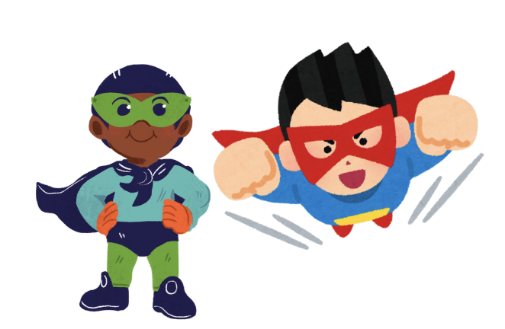
Notes:
A. Combinar sílabas en palabras
Diga: hé - ro - es ¿Qué palabra formamos con hé - ro - es? (hé - ro - es, héroes)
Avance a la siguiente diapositiva.
_____________________________________________________________________
B. Segmentar palabras en sílabas
Diga: ¿Qué sílabas escuchamos en héroes? (héroes, hé - ro - es)
Avance a la siguiente diapositiva.

Slide 6

Notes:
A. Combinar sílabas en palabras
Diga: a - plau - dir ¿Qué palabra formamos con a - plau - dir? (a - plau - dir, aplaudir)
Avance a la siguiente diapositiva.
_____________________________________________________________________
B. Segmentar palabras en sílabas
Diga: ¿Qué sílabas escuchamos en aplaudir? (aplaudir, a - plau - dir)
Avance a la siguiente diapositiva.

Slide 7
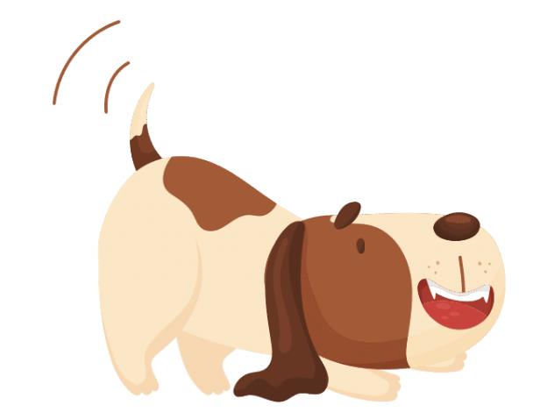
Notes:
A. Combinar sílabas en palabras
Diga: mue - ve ¿Qué palabra formamos con mue - ve? (mue - ve, mueve)
Avance a la siguiente diapositiva.
_____________________________________________________________________
B. Segmentar palabras en sílabas
Diga: ¿Qué sílabas escuchamos en mueve? (mueve, mue - ve)
Avance a la siguiente diapositiva.

Slide 8
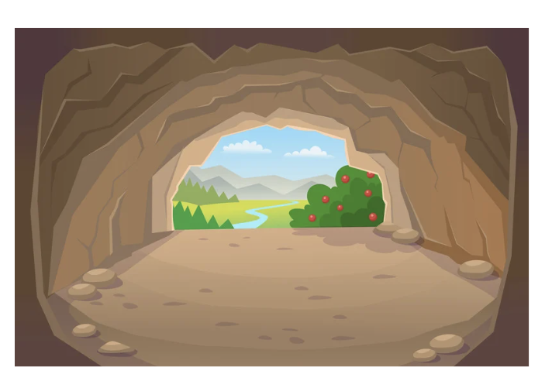
Notes:
A. Combinar sílabas en palabras
Diga: cue - va ¿Qué palabra formamos con cue - va? (cue - va, cueva)
Regrese a la diapositiva número 3.
_____________________________________________________________________
B. Segmentar palabras en sílabas
Diga: ¿Qué sílabas escuchamos en cueva? (cueva, cue - va)
Avance a la siguiente diapositiva.

Slide 9
2. Hiatos
Notes:
Diga: Vamos a repasar cómo leer hiatos. Recuerda que un hiato es cuando dos vocales están una al lado de la otra pero se pronuncian en sílabas separadas.
Modele: Vamos a dividir en sílabas la palabra proas, pro - as. Las vocales o y a se pronuncian en sílabas separadas.
Diga: Ahora vamos a leer en voz alta cada hiato que aparece sobre la flecha azul. ¿Listos?
Muestre a los estudiantes las diapositivas 10-12 una a la vez y diga cada hiato en voz alta junto con ellos.

Slide 10

ee
Notes:
Diga: ee.
Lea cada sílaba junto con los estudiantes.
Repita si es necesario.
Avance a la siguiente diapositiva.

Slide 11
eo
Notes:
Diga: eo.
Lea cada sílaba junto con los estudiantes.
Repita si es necesario.
Avance a la siguiente diapositiva.

Slide 12
oa
Notes:
Diga: oa.
Lea cada sílaba junto con los estudiantes.
Repita si es necesario.
Avance a la siguiente diapositiva.

Slide 13

3. Dictado
Notes:
Avance a la siguiente diapositiva.

Slide 14

Notes:
Asegúrese de que todos los estudiantes tengan una pizarra donde practicar.
Diga: Ahora, voy a decir un hiato en voz alta. Todos repetirán el hiato y escribirán el hiato en su pizarra.
Diga cada una de estos hiatos en el siguiente orden:
ee, /e/, /e/, ee
eo, /e/, /o/, eo
oa, /o/, /a/, oa
Pida a los estudiantes que muestren su pizarra después de escribir cada hiato para verificar su respuesta.
Repita si es necesario.
Avance a la siguiente diapositiva.

Slide 15

4. Palabras con 2 sílabas
Notes:
Diga: Ahora vamos a leer palabras de 2 sílabas. Asegúrate de leer cada palabra parte por parte. Luego une cada parte y lee la palabra completa.
Muestre a los estudiantes las diapositivas 16-21 una a la vez y diga cada palabra en voz alta junto con ellos.

Slide 16
le
e
Notes:
Diga cada sílaba y después la palabra en voz alta junto con los estudiantes.
Diga: le - e, lee.
Repita si es necesario.
Avance a la siguiente diapositiva.

Slide 17
fe
o
Notes:
Diga cada sílaba y después la palabra en voz alta junto con los estudiantes.
Diga: fe - o, feo.
Repita si es necesario.
Avance a la siguiente diapositiva.

Slide 18
pro
as
Notes:
Diga cada sílaba y después la palabra en voz alta junto con los estudiantes.
Diga: pro - as, proas.
Repita si es necesario.
Avance a la siguiente diapositiva.

Slide 19
le
al
Notes:
Diga cada sílaba y después la palabra en voz alta junto con los estudiantes.
Diga: le - al, leal.
Repita si es necesario.
Avance a la siguiente diapositiva.

Slide 20
mue
ve
Notes:
Diga cada sílaba y después la palabra en voz alta junto con los estudiantes.
Diga: mue - ve, mueve.
Repita si es necesario.
Avance a la siguiente diapositiva.

Slide 21
bar
co
Notes:
Diga cada sílaba y después la palabra en voz alta junto con los estudiantes.
Diga: bar - co, barco.
Repita si es necesario.
Avance a la siguiente diapositiva.

Slide 22

5. Palabras con 3 sílabas
Notes:
Diga: Ahora vamos a leer palabras de 3 sílabas. Asegúrate de leer cada palabra parte por parte. Luego une cada parte y lee la palabra completa.
Muestre a los estudiantes las diapositivas 23-28 una a la vez para cada palabra.

Slide 23
hé
ro
e
Notes:
Diga cada sílaba y después la palabra en voz alta junto con los estudiantes.
Diga: hé - ro - e, héroe.
Repita si es necesario.
Avance a la siguiente diapositiva.

Slide 24
co
mien
za
Notes:
Diga cada sílaba y después la palabra en voz alta junto con los estudiantes.
Diga: co - mien - za, comienza.
Repita si es necesario.
Avance a la siguiente diapositiva.

Slide 25
re
ple
ta
Notes:
Diga cada sílaba y después la palabra en voz alta junto con los estudiantes.
Diga: re - ple - ta, repleta.
Repita si es necesario.
Avance a la siguiente diapositiva.

Slide 26
má
gi
cas
Notes:
Diga cada sílaba y después la palabra en voz alta junto con los estudiantes.
Diga: má - gi - cas, mágicas.
Repita si es necesario.
Avance a la siguiente diapositiva.

Slide 27
se
cre
tos
Notes:
Diga cada sílaba y después la palabra en voz alta junto con los estudiantes.
Diga: se - cre - tos, secretos.
Repita si es necesario.
Avance a la siguiente diapositiva.

Slide 28
ca
be
za
Notes:
Diga cada sílaba y después la palabra en voz alta junto con los estudiantes.
Diga: ca - be - za, cabeza.
Repita si es necesario.
Avance a la siguiente diapositiva.

Slide 29

6. Palabras con 4 o más sílabas
Notes:
Diga: Ahora vamos a leer más palabras juntos. Estas son palabras más largas, con 4 o más sílabas. Asegúrate de leer parte por parte. Luego une cada parte y lee la palabra completa.
Muestre a los estudiantes las diapositivas 30-35 una a la vez y repita lentamente si es necesario.

Slide 30
len
ta
men
te
Notes:
Diga cada sílaba y después la palabra en voz alta junto con los estudiantes.
Diga: len - ta - men - te, lentamente.
Repita si es necesario.
Avance a la siguiente diapositiva.

Slide 31
bi
blio
te
ca
Notes:
Diga cada sílaba y después la palabra en voz alta junto con los estudiantes.
Diga: bi - blio - te - ca, biblioteca.
Repita si es necesario.
Avance a la siguiente diapositiva.

Slide 32
o
cu
rrí
a
Notes:
Diga cada sílaba y después la palabra en voz alta junto con los estudiantes.
Diga: o - cu - rrí - a, ocurría.
Repita si es necesario.
Avance a la siguiente diapositiva.

Slide 33
a
le
grí
a
Notes:
Diga cada sílaba y después la palabra en voz alta junto con los estudiantes.
Diga: a - le - grí - a, alegría.
Repita si es necesario.
Avance a la siguiente diapositiva.

Slide 34
e
ner
gí
a
Notes:
Diga cada sílaba y después la palabra en voz alta junto con los estudiantes.
Diga: e - ner - gí - a, energía.
Repita si es necesario.
Avance a la siguiente diapositiva.

Slide 35
re
li
zar
a
Notes:
Diga cada sílaba y después la palabra en voz alta junto con los estudiantes.
Diga: re - a - li - zar, realizar.
Repita si es necesario.
Avance a la siguiente diapositiva.

Slide 36
7. Dictado
Notes:
Diga: Ahora voy a decir unas palabras en voz alta. Todos repetirán la palabra parte por parte y escribirán la palabra en su pizarra lo mejor que puedan. ¿Listos?
Muestre a los estudiantes las diapositivas 37-39 una a la vez.

Slide 37
Notes:
Asegúrese de que todos los estudiantes tengan una pizarra donde practicar.
Diga: Escucha la palabra. Identifica los sonidos y sus letras. Primero la sílaba, luego cada sonido y, al final, la palabra completa.
Diga: lee, le - e, lee. ¿Cuántas sílabas tiene la palabra? (2) le - e. La primera sílaba, le, ¿cuántos sonidos tiene? (2) /l/, /e/. La segunda sílaba, e, ¿cuántos sonidos tiene? (1) /e/. Lee, /l/, /e/, /e/.
Pida a los estudiantes que muestren sus pizarras después de escribir cada palabra para verificar la respuesta. Repita si es necesario.
Avance a la siguiente diapositiva.

Slide 38
Notes:
Diga: Escucha la palabra. Identifica los sonidos y sus letras. Primero la sílaba, luego cada sonido y, al final, la palabra completa.
Diga: feo, fe - o, feo. ¿Cuántas sílabas tiene la palabra? (2) fe - o. La primera sílaba, fe, ¿cuántos sonidos tiene? (2) /f/, /e/. La segunda sílaba, o, ¿cuántos sonidos tiene? (1) /o/. Feo, /f/, /e/, /o/.
Pida a los estudiantes que muestren sus pizarras después de escribir cada palabra para verificar la respuesta. Repita si es necesario.
Avance a la siguiente diapositiva.

Slide 39
Notes:
Diga: Escucha la palabra. Identifica los sonidos y sus letras. Primero la sílaba, luego cada sonido y, al final, la palabra completa.
Diga: pro, pro - as, proas. ¿Cuántas sílabas tiene la palabra? (2) pro - as. La primera sílaba, pro, ¿cuántos sonidos tiene? (3) /p/, /r/, /o/. La segunda sílaba, as, ¿cuántos sonidos tiene? (2) /a/, /s/. Proas, /p/, /r/, /o/, /a/, /s/.
Pida a los estudiantes que muestren sus pizarras después de escribir cada palabra para verificar la respuesta. Repita si es necesario.
Avance a la siguiente diapositiva.

Slide 40

8. Oraciones
Notes:
Diga: Ahora vamos a leer oraciones. Asegúrate de prestar atención a la puntuación y la entonación de tu voz. Primero las vamos a leer despacio y luego con más fluidez.
Avance a la siguiente diapositiva.

Slide 41
—¡Leer es feo! —anuncia Clementina.
Notes:
Señale la primera palabra: Leer.
Lea la oración primero despacio y la segunda vez con fluidez.
Pida a los estudiantes que repitan con usted.
Avance a la siguiente diapositiva.

Slide 42
Es un libro con héroes, aventuras y tesoros.
Notes:
Señale la primera palabra: Es.
Lea la oración primero despacio y la segunda vez con fluidez.
Pida a los estudiantes que repitan con usted.
Avance a la siguiente diapositiva.

Slide 43
—La isla tiene un tesoro escondido —lee Clementina.
Notes:
Señale la primera palabra: La.
Lea la oración primero despacio y la segunda vez con fluidez.
Pida a los estudiantes que repitan con usted.
Avance a la siguiente diapositiva.

Slide 44
9. Dictado
Notes:
Avance a la siguiente diapositiva.

Slide 45
____________________________.
Notes:
Asegúrese de que todos los estudiantes tengan una pizarra donde practicar.
Diga: Ahora voy a decir una oración en voz alta. Todos repetirán la oración y escribirán todas las palabras en su pizarra lo mejor que puedan. ¿Listos?
Diga: —¡Leer es feo! —anuncia Clementina. Vamos a repetir la oración juntos.
Repita la oración en voz alta junto con los estudiantes. Cuente las palabras en la oración si los estudiantes todavía necesitan apoyo.
Pida a los estudiantes que escriban todas las palabras de la oración.
Diga: Puedes dividir cada palabra en sílabas y luego en sonidos para asegurarte de escribir todos los sonidos que escuchas correctamente.
Pida a los estudiantes que muestren su pizarra para verificar su respuesta. Repita si es necesario.
Avance a la siguiente diapositiva.

Slide 46
—¡Leer es feo! —anuncia Clementina.
Notes:
Pida a los estudiantes que lean la oración en voz alta y comparen su oración con la oración que muestra la diapositiva.
Anime a los estudiantes a autocorregir su escritura.
Avance a la siguiente diapositiva.

Slide 47
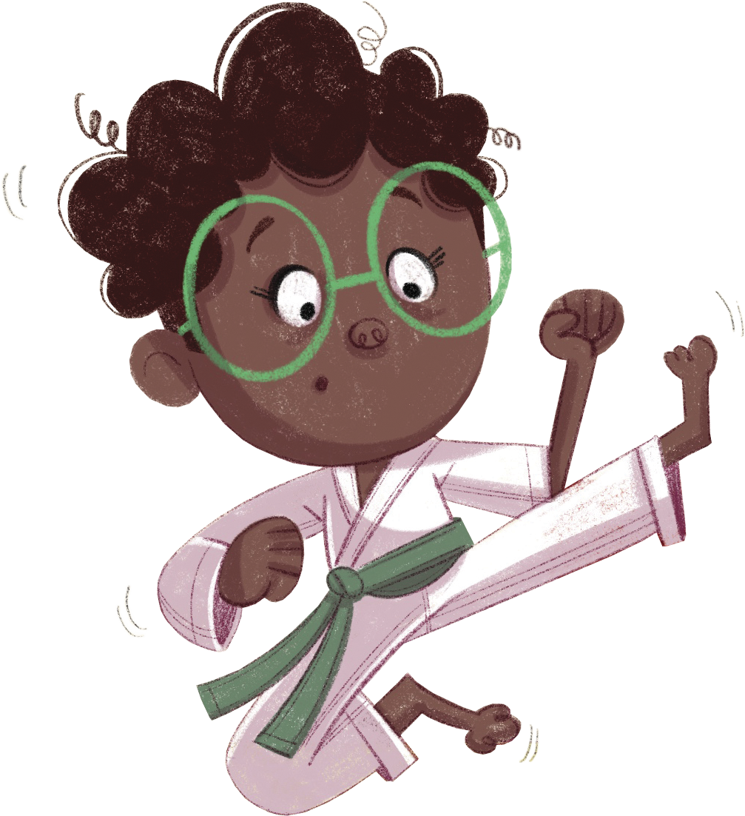
¡Felicidades!
El día está completo,
¡excelente trabajo!

